Slide 1
TỪ TRƯỜNG CỦA DÒNG ĐIỆN CHẠY TRONG CÁC DÂY DẪN CÓ HÌNH DẠNG ĐẶC BIỆT
LỰC TỪ- CẢM ỨNG TỪ

Slide 2
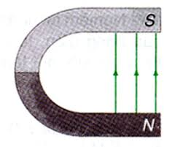
I. LỰC TỪ
1. Từ trường đều
Điện trường đều
Từ trường đều
B
Vectơ E ở mọi điểm đều có: cùng phương, chiều và độ lớn.
Đường sức điện là những đường thẳng, song song và cách đều nhau.
Đặc tính của nó giống nhau ở mọi điểm.
Đường sức từ là những đường thẳng song song, cùng chiều và cách đều nhau.

Slide 3
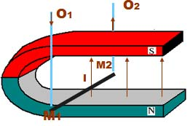
2. Xác định lực từ do từ trường đều tác dụng lên một đoạn dây dẫn có dòng điện
Thí nghiệm
Đặt vào trong từ trường đều một đoạn
dây dẫn $M_{1}M_{2}$ = l vuông góc với các đường sức từ.
B
Cho dòng điện I chạy qua dây dẫn $M_{1}M_{2}$( chiều từ M₁ đến M₂) nhận thấy dây dẫn bị lệch khỏi vị trí ban đầu, hai dây mảnh $O_{1}M_{1}$ và $O_{2}M_{2}$ lệch khỏi phương thẳng đứng góc $θ.$

Slide 4
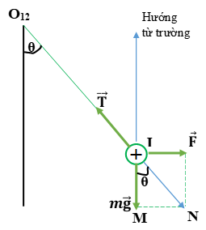
b. Kết luận
- Lực từ F vuông góc với đoạn dây dẫn $M_{1}M_{2}$ và F vuông góc với đường sức từ.
- Độ lớn lực từ F:
$F=mg\tan{θ}$

Slide 5
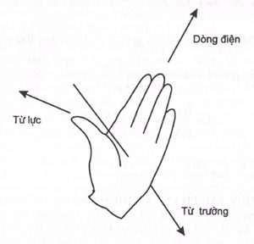
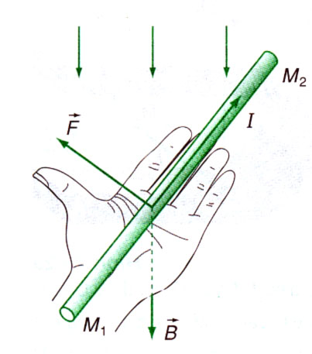
* Quy tắc bàn tay trái:
Đặt bàn tay trái sao cho đường sức từ xuyên vào lòng bàn tay, chiều từ cổ tay đến các ngón tay là chiều dòng điện, khi đó ngón tay cái choãi ra 90⁰ chỉ chiều của lực từ tác dụng lên dòng điện.
đi vào trong
●
đi ra ngoài
x

Slide 6
II. CẢM ỨNG TỪ
1. Thí nghiệm
- Thay đổi dòng điện I và chiều dài l thì ta thấy thương số $\frac{F}{I.l}$ không thay đổi. Đặc trưng cho tác dụng của từ trường lên dây dẫn $M_{1}M_{2}$
B
Cảm ứng từ: $B=\frac{F}{I.l}$
Đơn vị của B: Tesla (T)

Slide 7
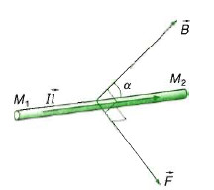
2. Vectơ cảm ứng từ
- Vectơ cảm ứng từ $\vec{B}$ tại một điểm:
3. Biểu thức tổng quát của lực từ $\vec{F}$ theo $\vec{B}$
+ Có hướng trùng với hướng của từ trường tại điểm đó;
+ Có độ lớn: $B=\frac{F}{I.l}$
- Lực từ $\vec{F}$ có:
+ Điểm đặt:
Tại trung điểm của $M_{1}M_{2}$
+ Phương:
Vuông góc với $\vec{l}$ và $\vec{B}$
+ Chiều:
Tuân theo quy tắc bàn tay trái
+ Độ lớn:
$$F=IlB.\sin{α}$$
α là góc hợp bởi giữa $\vec{l}$ và $\vec{B}$

Slide 8
III. TỪ TRƯỜNG CỦA DÒNG ĐIỆN CHẠY TRONG CÁC DÂY DẪN CÓ HÌNH DẠNG ĐẶC BIỆT
1. Dòng điện trong dây dẫn thẳng dài
2. Dòng điện trong dây dẫn tròn
3. dòng điện trong ống dây

Slide 9
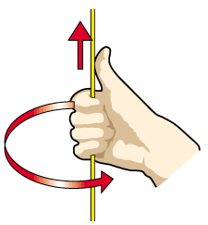
1. TỪ TRƯỜNG CỦA DÒNG ĐIỆN CHẠY TRONG DÂY DẪN THẲNG DÀI.
* Kết luận: Cảm ứng từ do dòng điện thẳng dài tạo ra tại một điểm cách dòng điện một đoạn r :
I
B
Có :
+ Điểm đặt: Tại điểm đang xét.
+ Phương: Trùng với tiếp tuyến
của đường sức tại điểm đó.
r
.
O
M
+ Chiều: cùng chiều với đường sức tại điểm đó
(quy tắc nắm bàn tay phải)
+ Độ lớn:
Với I: cường độ dòng điện chạy trong dây dẫn (A)
r: Khoảng cách từ dòng điện đến điểm ta xét (m)

Slide 10
2. TỪ TRƯỜNG CỦA DÒNG ĐIỆN CHẠY TRONG DÂY DẪN UỐN THÀNH VÒNG TRÒN.
Vậy cảm ứng từ tại tâm O của dòng điện tròn có:
+ Điểm đặt:
Tại tâm O của dòng điện
+ Chiều:
I
Vuông góc với mặt phẳng chứa dòng điện
+ Phương:
Theo quy tắc vào Nam – ra Bắc
B_{O}
R
+ Độ lớn:
O
Với I là cường độ dòng điện chạy trong dây dẫn tròn (A)
R là bán kính khung dây (m)
Mặt Nam
Nếu khung dây gồm N vòng dây sát nhau thì:

Slide 11
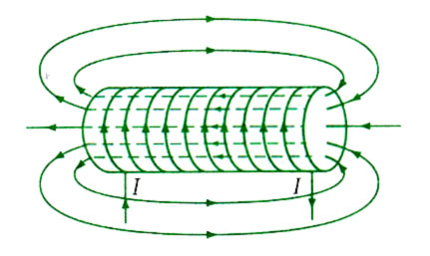
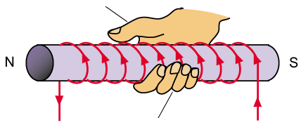
3. TỪ TRƯỜNG CỦA DÒNG ĐIỆN CHẠY TRONG ỐNG DÂY
* Nhận xét
Từ trường trong lòng ống dây hình trụ là từ trường đều.
* Kết luận.
* Véc tơ cảm ứng từ trong lòng ống dây hình trụ có đặc tính như nhau tại mọi điểm.
* Có phương: trùng với trục của ống dây.
* Có chiều: theo quy tắc vào Nam – ra Bắc.
* Có độ lớn:
Hay
N: Tổng số vòng dây trên ống dây.
Là chiều dài của ống dây (m)
n: số vòng dây trên 1 mét chiều dài của ống dây.

